Slide 1
DOSSIER DE PROJET
Social Media
Ahmad ALMASRI

Slide 2
Maquettage de l'application
"Si vous échouez à planifier, vous prévoyez d'échouer"
Alors j'ai décidé de construire l'application en utilisant le concept SDLC ( Software Development Life Cycle).
Qu'est-ce que SDLC ?
SDLC signifie Cycle de vie du développement logiciel. C'est un processus suivi du début à la livraison du logiciel dans l'environnement de production. Il existe différentes phases dans SDLC.

Slide 3
Phases de SDLC
1. Planification
2. Analyse
3. Exigence
4. Design
5. Implémentation
6. Test

Slide 5
Planning
À cette phase, j'ai mené une étude de la faisabilité du projet en communiquant avec le client pour comprendre le projet et construire une Visualisation initiale de celui-ci, Vérifier les capacités pour mise en oeuvre de ce projet, car elle est considéré comme une étape de décision initiale

Slide 7
Analyse
Il est considéré comme l'une des étapes les plus importantes du cycle de vie du projet logiciel, qui est le préfixe réel du SDLC où à ce stade j'ai contacté plus de clients pour comprendre le projet, définir ses exigences, les objectifs et le cadre du problème, supprimer les concepts illogiques et comprendre le projet plus.
Elle est considérée comme une étape pour déterminer L’application, sur la base de laquelle les étapes suivantes sont mises en oeuvre.
<< Un beau dessin vaut mieux qu’un long discours >>
Et pour ça j’ai utilisé UML Diagram pour faciliter l’application

Slide 9
Requirement
Les Écouter les souhaits et les aspirations du client, ce qui est très important pour comprendre le projet et déterminer le problème du client et ce qu'il veut exactement.
Design
À cette phase, j'ai fait une conception préliminaire du projet, et je ne parle pas de la conception de l'interface graphique, mais plutôt des conceptions du projet.

Slide 10
Implementation
Développer la partie front-end de l'application .
Développer la partie back-end de l'application
Pour réalisation de l’application j’ai utilisé php, mysql, symfony 5

Slide 12
Créer le projet symfony
Symfony Flex est une surcouche à Composer permettant d'exécuter des tâches sur certaines commandes Composer (require, update et remove). Il est utilisable depuis la version 3.3 de Symfony mais devient désormais la façon recommandée de gérer un projet Symfony.
Il est possible de définir des recettes (Recipes) pour ces comportements spécifiques. Ces recettes sont listées sur le site Symfony Recipes et sont disponibles sur le dépôt Symfony pour les recettes officielles ou ce dépôt de recettes additionnelles fournies par la communauté.

Slide 13
Création des entités
Code First est une approche très populaire et a un contrôle total sur le code plutôt que sur l'activité de la base de données.
Dans cette approche, nous pouvons effectuer toutes les opérations de base de données à partir du code et les modifications manuelles de la base de données ont été perdues et tout dépend du code.

Slide 14
Création des entités
Premièrement, il est nécessaire de créer une entité par table avec la commande suivante, et ensuite d'indiquer les champs de la future table, leurs types et longueurs :
php bin/console make:entity
Une fois l'entité terminée, Symfony créé dans un fichier PHP une classe avec tous les champs de notre table et renseigne plusieurs fonctions automatiquement dans un repository, les setters et getters, permettant d'affecter une valeur aux champs ou de récupérer les valeurs de ceux-ci.
Symfony met aussi à disposition des requêtes SQL simples, comme la requête
findAll(), qui permet de récupérer toutes les données d'une entité à partir de la base de données sans avoir à créer la requête nous-mêmes.
Ainsi, (mais il faut faire attention le problem 1+N)

Slide 15
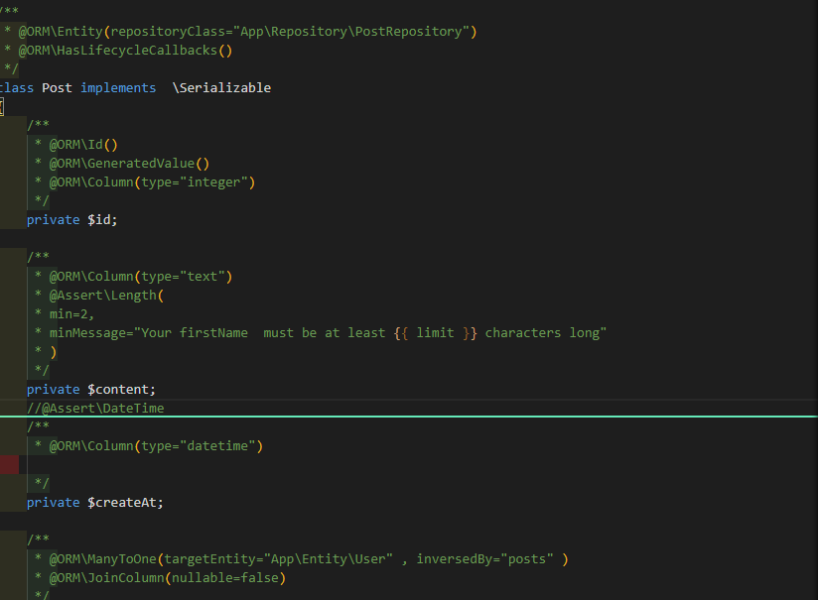

Slide 16
Création de la table
Une fois toutes les entités créées, via quelques commandes, il est très simple de transformer les entités en table dans la base de données.
php bin/console make:migration
php bin/console doctrine:migrations:migrate18
La première commande permet de créer les différentes requêtes qui seront nécessaires à la transformation en tables dans la base de données des entités créées précédemment.

Slide 17
Symfony gère automatiquement la création des requêtes en fonction des champs et type de valeurs des entités créées.
A noter que la commande de création des migrations est différente si l'on a ou non déjà une base de données. Dans ce cas, et pour mettre à jour la base de données par rapport aux entités de Symfony, la commande devient
php bin/console doctrine:migrations:diff.
La seconde commande permet quant à elle va lire les différents fichiers de migrations et exécuter les requêtes permettant la création des différentes tables de la base de données.

Slide 18
Le Contrôleur
Un contrôleur est une fonction PHP que vous créez pour prendre les informations provenant de la requête HTTP et qui construit puis retourne une réponse HTTP. La réponse peut être une page HTML, un document XML, un tableau JSON sérialisé, une image, une redirection, une erreur 404 ou tout ce que vous pouvez imaginer. Le contrôleur contient n'importe quelle logique arbitraire dont votre application a besoin pour retourner le contenu d'une page.
php bin/console make:controller PostController

Slide 20
formulaire
Création du formulaire de connexion
Ensuite, j’ai créé un formulaire de connexion à l’application avec la route
correspondante en PHP dans le contrôleur, et le fichier qui gère l’authentification par rapport aux données du formulaire créé automatiquement.
Autrement dit, le formulaire front-end et le système d'authentification back-end sont automatiquement générés grâce à cette commande.
php bin/console make:form

Slide 21
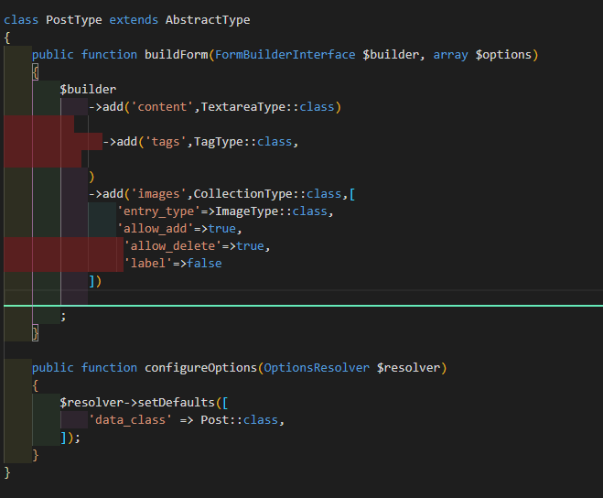

Slide 22
repository
Les repository sont des classes PHP qui contiennent les requêtes SQL associées à une entité pour interroger la base de données. Dès qu'une entité est générée en ligne de commande, un repository est automatiquement créé pour permettre d'interroger la table en base données grâce à des requêtes préparées totalement préparées et de fait, totalement sécurisées.

Slide 23
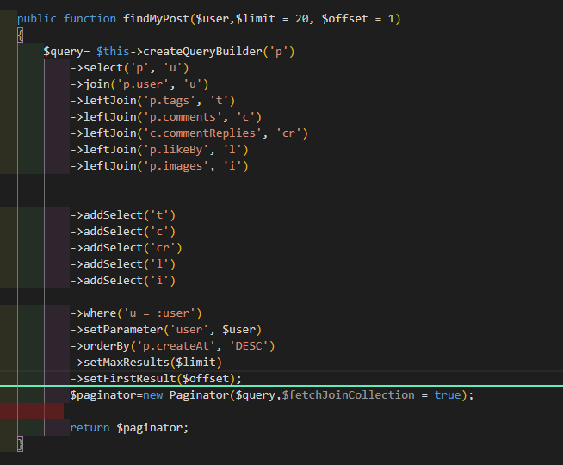

Slide 24
Registre
Symfony évent -eventDispatcher (événement d'enregistrement d'utilisateur - usersubscriber).
Vérificateur d'utilisateur (vérificateur activé par l'utilisateur).
L'utilisateur s'enregistre en saisissant ses données personnelles et dès qu'il clique sur le bouton créer un compte, un événement (UserRegisterEvent) est créé contenant les informations de cet utilisateur.

Slide 25
Registre
Un dispatch est créé pour UserRegisterEvent où il y a un événement qui est à l'écoute (UserSubscriber).
Cet événement (UserSubscriber) est responsable de création un token et de son envoi à e-mail de cet l'utilisateur et Il enregistre ce jeton(token) dans la base de données.
Il y a un champ (Enabled) dans entité utilisateur (user entity) dans la table utilisateur (user table) qui est (False) par défaut.
Lorsque l'utilisateur clique sur le bouton d'activation, il est redirigé pour se connecter

Slide 29
Page de connexion
Le mot de passe et l'e-mail sont vérifiés, ainsi que la vérification d’User Checker (si le bouton d'activation est cliqué, il compare et vérifie si ce jeton (Token)envoyé par l'utilisateur est identique au jeton qui est dans la base de données, s’ils sont identiques, il supprime ce Token et active le champ (Enabled) à true.

Slide 33
L'autorisation
L'autorisation est le processus qui va déterminer si vous avez le droit d'accéder à la ressource (la page) demandée. Il agit donc après le firewall. Ce qui gère l'autorisation dans Symfony s'appelle l'access control

Slide 35
Le fichier de configuration de la sécurité
La sécurité étant un point important, elle a l'honneur d'avoir son propre fichier de configuration. Il s'agit du fichier security.yml, situé dans le répertoire app/config de l'application.

Slide 36
Accueille Page
Une fois l'utilisateur se connecté, il est dirigé vers la page d'accueil qui contient plusieurs éléments :
Post :
Dans le cas où le candidat n'a fait pas encore suivre personne, alors seulement les personnes qui ont le plus post seront affichées.

Slide 37
Tag :
Affichage Le dix hashtags le plus populaire.

Slide 38
Qui suivre :
Affichage les personnes qui ont les plus posts et les plus suivies, en plus des personnes dans une zone proche de l’utilisateur.
Filtre :
Le filtrage est effectué par e-mail, le pays, les plus posts, les plus suivies

Slide 40
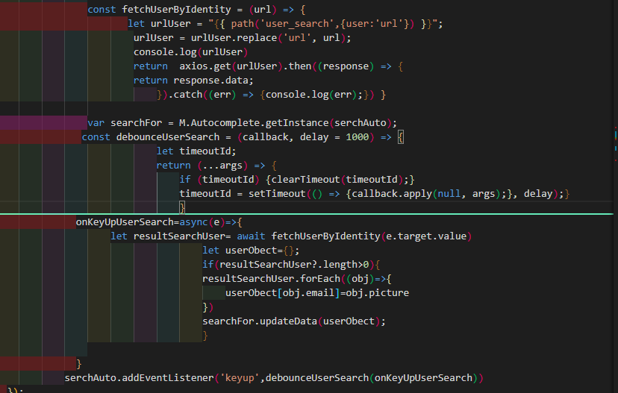
Autocomplete avec Ajax et Debounce(temps anti-rebond)

Slide 41
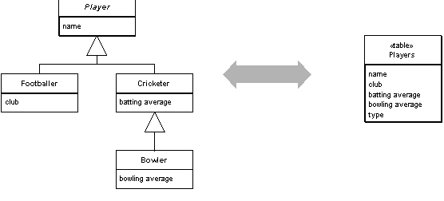
Notification
L'héritage de table unique est une stratégie de mappage d'héritage dans laquelle toutes les classes d'une hiérarchie sont mappées à une seule table de base de données. Afin de distinguer quelle ligne représente quel type dans la hiérarchie, une colonne dite discriminante est utilisée.

Slide 42
Notification
Cette stratégie est très efficace pour interroger tous les types de la hiérarchie ou pour des types spécifiques. Aucune jointures de table n'sont requise, seule une clause WHERE répertoriant les identificateurs de type. En particulier, les relations impliquant des types qui utilisent cette stratégie de mappage fonctionnent très bien.

Slide 43
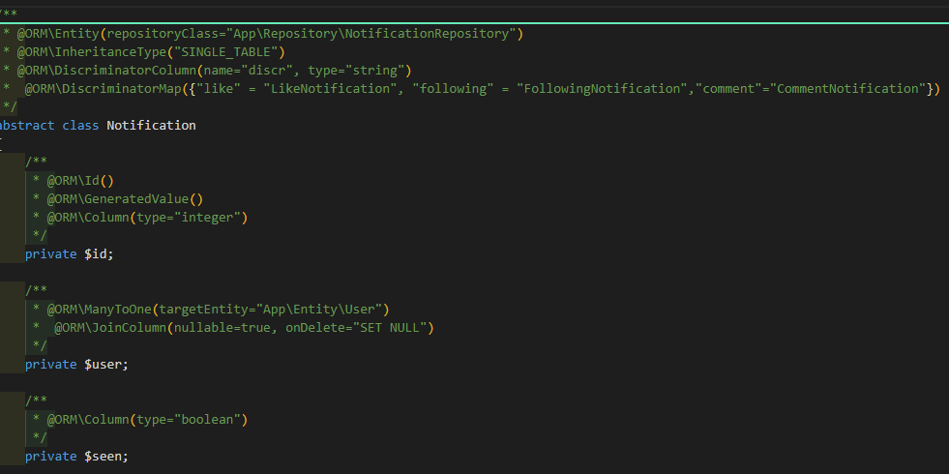

Slide 44
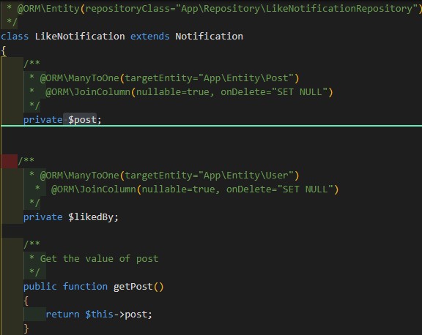
LikeNotification

Slide 45
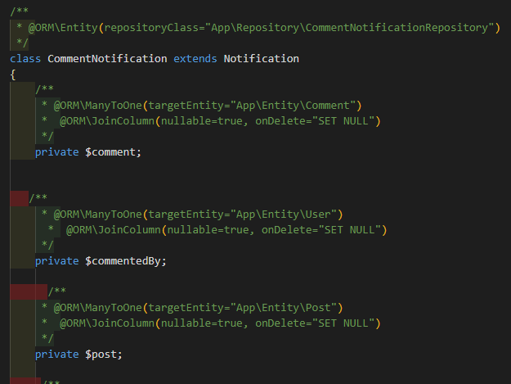
CommentNotification

Slide 46
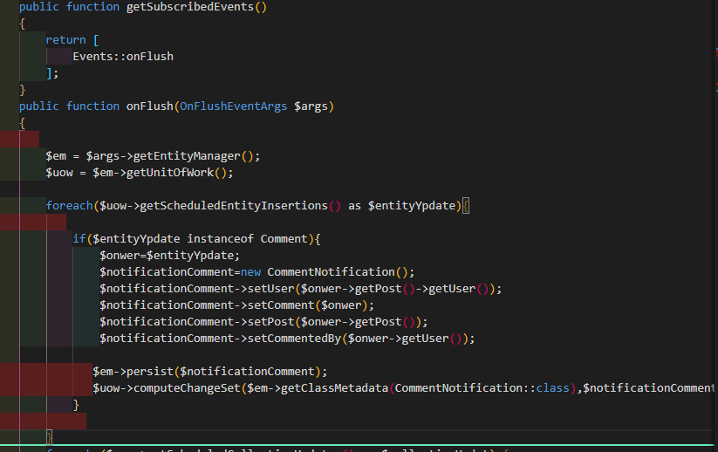
On registre les notification tant que OnFlush event

